Slide 1
Подзапросы
Подзапрос — это запрос, использующийся в другом SQL запросе.

Slide 2
Вложенные подзапросы
Вложенный запрос (подзапрос, внутренний запрос) – это запрос внутри другого запроса SQL
Вложенный запрос имеет следующие компоненты:
ключевое слово SELECT после которого указываются имена столбцов или выражения (чаще всего список содержит один элемент) ;
ключевое слово FROM и имя таблицы, из которой выбираются данные;
необязательное предложение WHERE;
необязательное предложение GROUP BY:
необязательное предложение HAVING.

Slide 3
Вложенные запросы могут включаться в WHERE или HAVING так (в квадратных скобках указаны необязательные элементы, через | – один из элементов):
WHERE | HAVING выражение оператор_сравнения (вложенный запрос);
WHERE | HAVING выражение, включающее вложенный запрос;
WHERE | HAVING выражение [NOT] IN (вложенный запрос);
WHERE | HAVING выражение оператор_сравнения ANY | ALL (вложенный запрос).
Также вложенные запросы могут вставляться в основной запрос после ключевого слова SELECT.

Slide 4
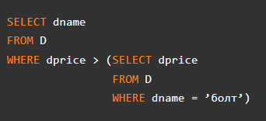
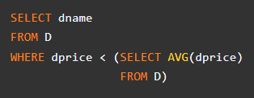
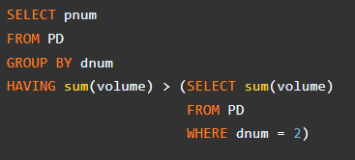

Slide 5
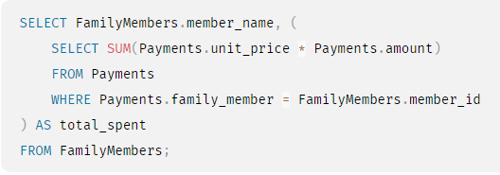
Коррелированные подзапросы
Коррелирующий подзапрос — это подзапрос, который содержит ссылку на столбцы из включающего его запроса

Slide 6
Простые табличные подзапросы
IN,
ANY,
SOME,
ALL.

Slide 7
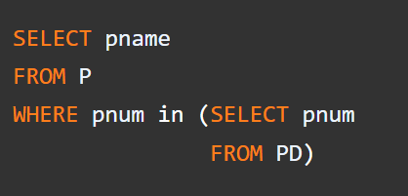
Операция IN
Определить наименования поставщиков, которые поставляют детали.
Такой подзапрос относится к табличным, так как возвращает множество значений. Подзапрос является простым, потому что он может рассматриваться независимо от внешнего запроса.

Slide 8
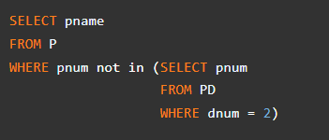
Определить наименования поставщиков, которые не поставляют деталь с номером 2.

Slide 9
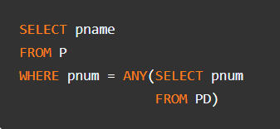
Операции ANY, SOME, ALL
Определить наименования поставщиков, которые поставляют детали.

Slide 10
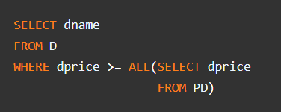
Определить наименование детали с максимальной ценой.

Slide 11
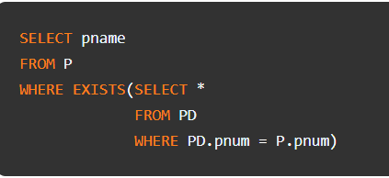
Сложные табличные подзапросы Операция EXISTS
Определить наименования поставщиков, которые поставляют детали.
Такой подзапрос относится к табличным, так как возвращает множество значений. Подзапрос является сложным, потому что он не может выполняться независимо от внешнего запроса.

